Slide 1
من اين اتى الحرير؟

Slide 2
دودة الحرير

Slide 3
الدودة تنسج الخيوط حول نفسها

Slide 4
تــجـمع

Slide 6
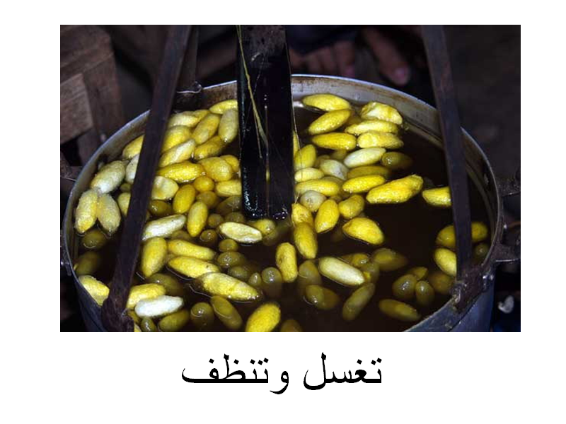
تـنـقـع

Slide 7
تغسل وتنظف

Slide 8
تـغـلى

Slide 9
تنشر لتجف

Slide 10
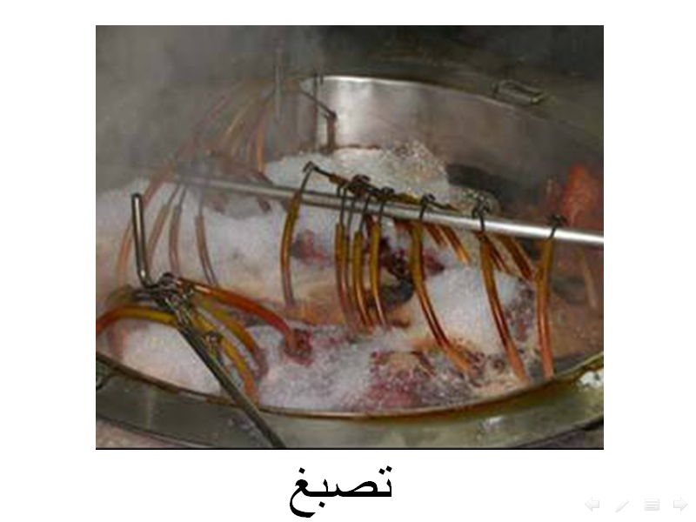
تـصبـغ

Slide 11
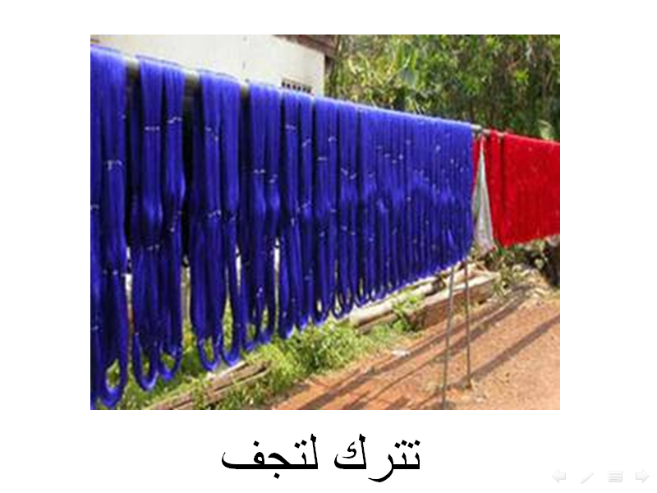
تترك لتجف

Slide 12
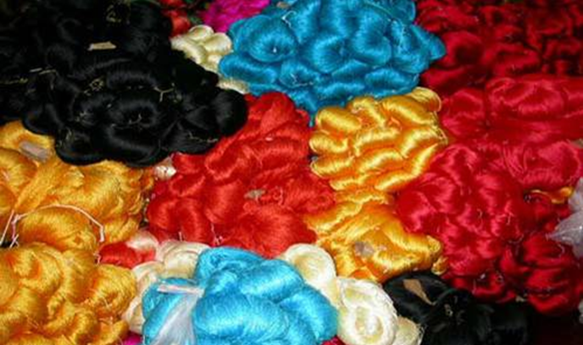
اصبحت خيوط

Slide 13
بعض من مصنوعات الحرير

